Slide 1



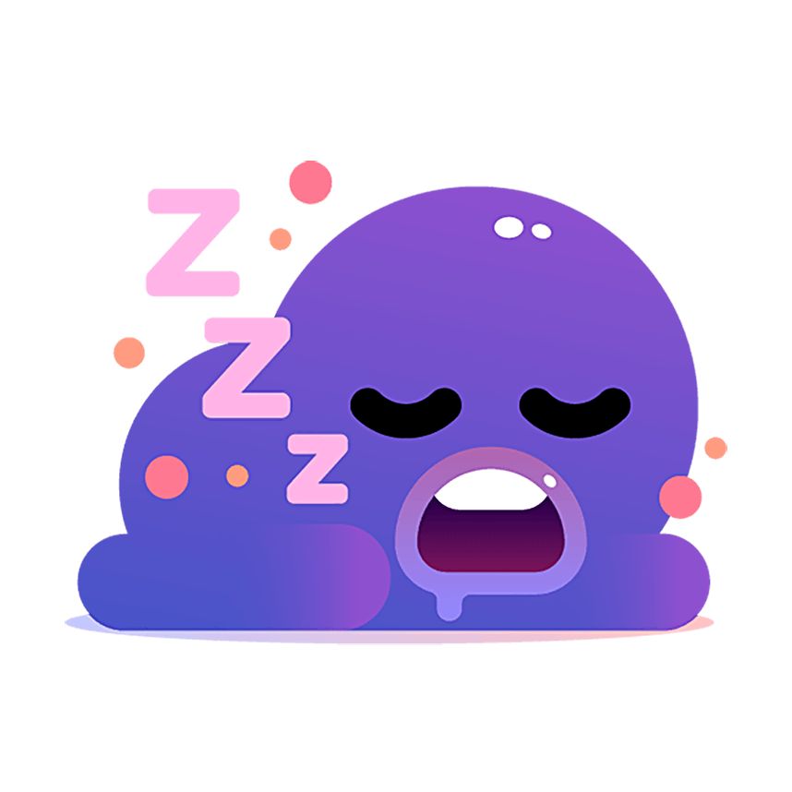

我喜歡睡覺,抖音
因為睡覺可以長高,抖音可以教我一些舞

